Slide 1

ÔN TẬP TOÁN

Slide 2
Lưu ý
trong phòng học
Bật camera và tắt mic trong buổi học
(Mic chỉ bật khi GV mời phát biểu)

Slide 3







TOÁN
1
4
2
3
5

Slide 4
1/ Số gồm 2 chục và 5 đơn vị được viết là:
A. 50
B. 25
C. 52

Slide 5

2/ Độ dài của bút chì là :
A. 7 cm
B. 8 cm
C. 9 cm

Slide 6
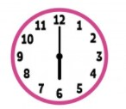
3/ Đồng hồ dưới đây chỉ mấy giờ :
A. 6 giờ
B. 7 giờ
C. 12 giờ

Slide 7
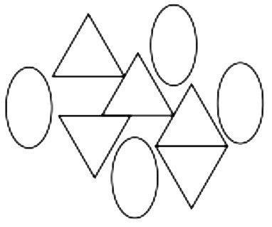
4/ Hình dưới đây có bao nhiêu hình tam giác :
A. 4 hình
B. 5 hình
C. 6 hình

Slide 8
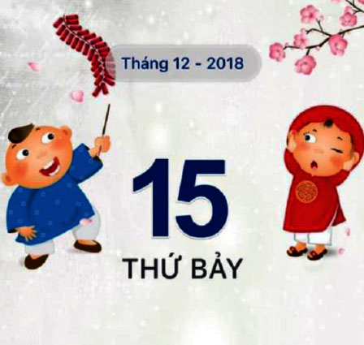
5/ Tờ lịch cho biết :
A. Thứ bảy, ngày 12
B. Thứ bảy, ngày 16
C. Thứ bảy, ngày 15

Slide 9
6/ Các số 73, 19, 42, 67 được sắp xếp theo thứ tự từ bé đến lớn là:
A. 73, 67, 42, 19
B. 19, 42, 67, 73
C. 73, 19, 42, 67

Slide 10
7/ Số liền trước của số 63 là số :
A. 62
B. 63
C. 64

Slide 11
8/ Một tuần có :
A. 6 ngày
B. 7 ngày
C. 8 ngày

Slide 12
Bài 2 : Số?
50
20
30 + ...... = 80
60 - ...... = 40
23
10
38 - ...... = 15
15 + ...... = 25
12
7
25 + ...... = 37
19 - ...... = 12

Slide 13
Bài 3:
Lớp hai có 20 bạn học sinh nam và 24 bạn học sinh nữ. Hỏi lớp hai có bao nhiêu học sinh?

Slide 14
Bài 3:
Muốn viết được lời giải của bài toán, con dựa vào đâu?
Trả lời: Dựa vào câu hỏi của bài toán.
Hỏi lớp hai có
bao nhiêu
học sinh
?
là:
Số
học sinh
lớp hai có

Slide 15
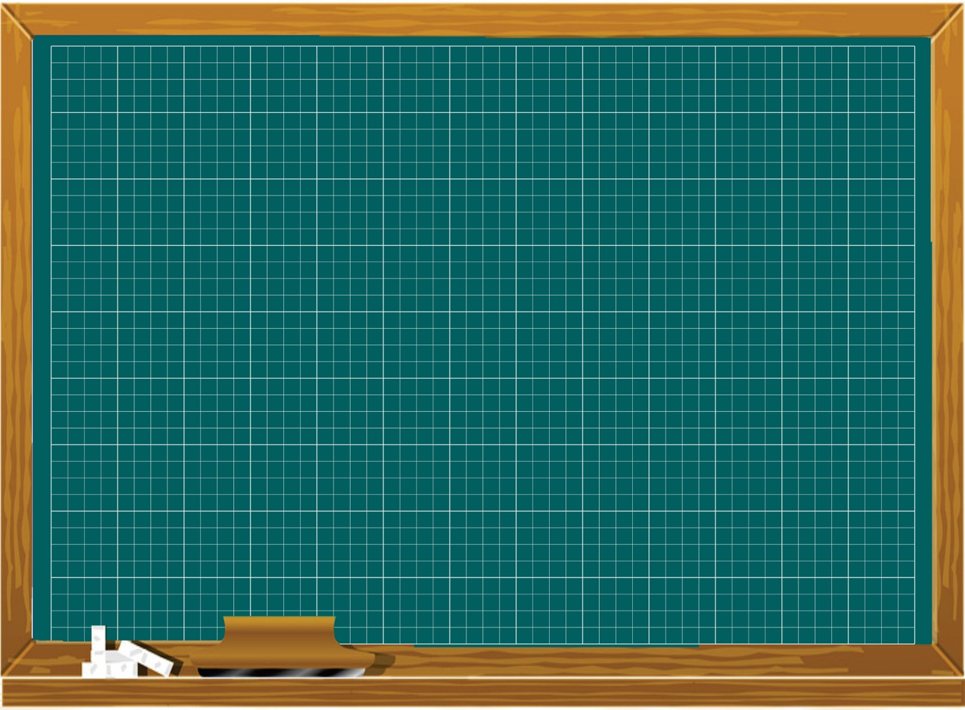
1ô Thứ ba ngày 28 tháng 9 năm 2021
5 ô
Toán
Ôn tập
5 ô
Bài giải
3 ô
Số học sinh lớp hai có là:
20 + 24 = 44(học sinh)
Đáp số : 44 học sinh

Slide 16
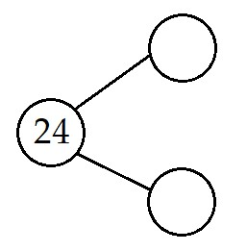
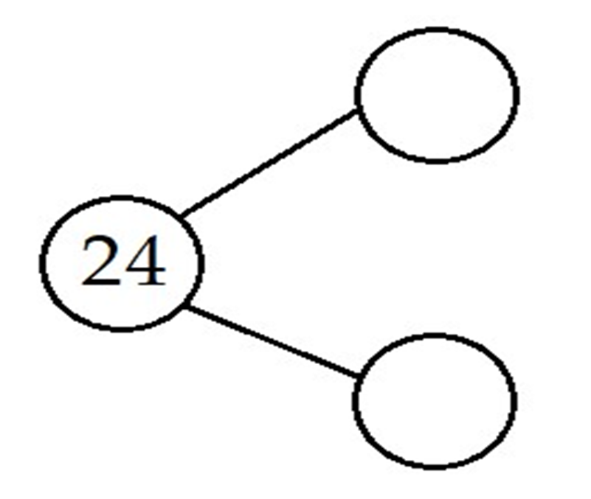
4/ Điền số thích hợp vào ô trống
20
23
22
4
1
2

Slide 17
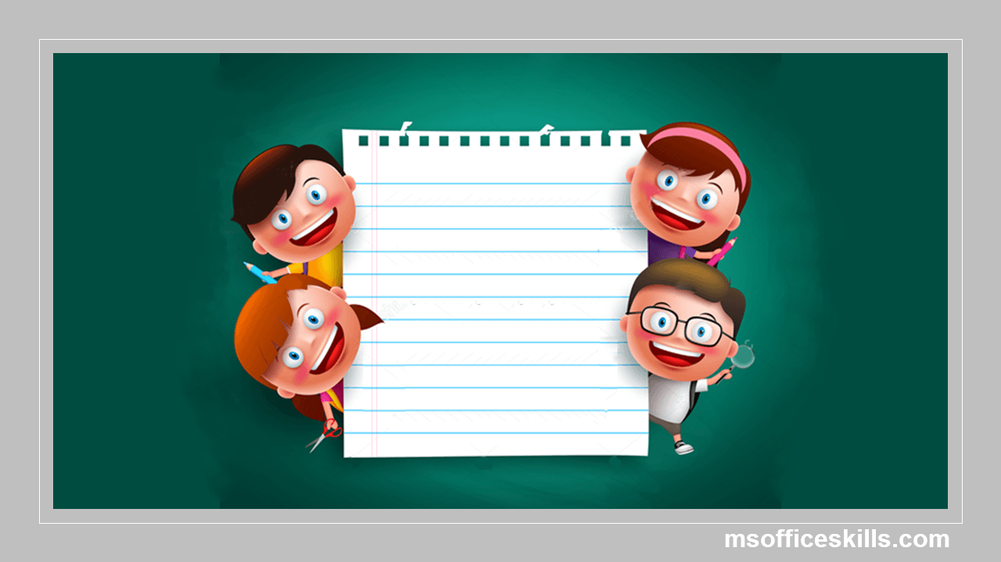
Dặn dò

Slide 18


Xin trân trọng cảm ơn

